Slide 1
МОУ«Средняя общеобразовательная школа №13
г.Пугачева Саратовской области»
Сгорание топлива
Подготовила: учитель физики Грунина Н.М.
Г.Пугачев, 2015 год.

Slide 2
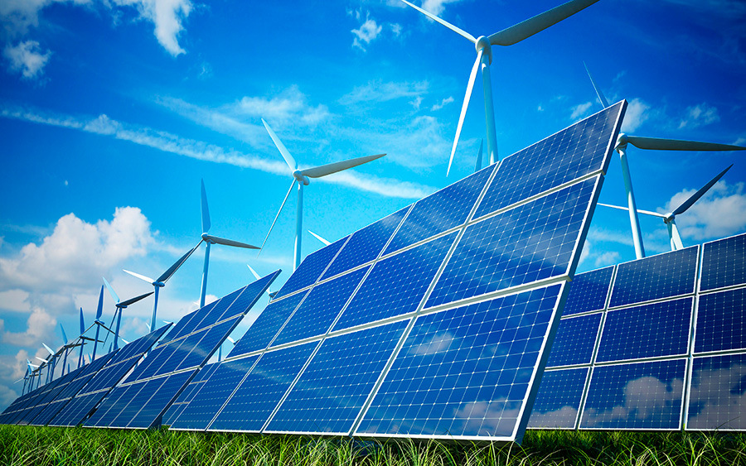
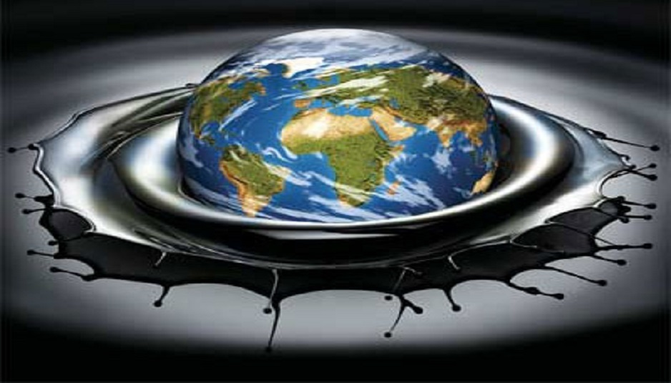
В каком мире мы будем жить, будет ли он опасен для человека или останется таким же прекрасным, каким мы можем видеть его сегодня?

